Slide 1

Sobre os bastidores...
Processo de construção do projeto

Slide 2

Como surgiu a ideia...
* ODS escolhida
* Tema escolhido
* Mudanças/Evolução da ideia
- Cada droga ser pensada separadamente;
- Definição de público;
- Busca de parceiros da área educação, pensando na prevenção.
Prevenção e tratamento de drogas lícitas e ilícitas
Fonte: [1] https://ppgcs.furg.br/agenda-2030

Slide 3


Parceiros
O Instituto Ana Rosa tem por objetivo proporcionar melhores condições de vida, educação, proteção e segurança a crianças e jovens provenientes de famílias de baixa renda e em vulnerabilidade social [3].
Programas:
* CEI–Centro de Educação Infantil: Três a Quatro anos [4].
* CCA–Centro para Crianças e Adolescentes: seis a quinze anos. Objetivos: sociabilidade e proteção social [5].
* CJ–Centro para Juventude: quinze a dezoito anos. Objetivos: promover a inclusão digital; e gerar ações focadas na cultura, valorizando a pluralidade e a singularidade dos jovens [6].
Fonte: [2] https://anarosa.org.br/
O Centro de Informações sobre Saúde e Álcool (CISA) é uma das principais referências no Brasil sobre o tema [7].
* Tem contribuído para a conscientização e prevenção do uso nocivo de bebidas alcoólicas [7].
* Atuando na divulgação de pesquisas e dados científicos com linguagem acessível, elaboração de materiais educativos e desenvolvimento de projetos [7].
Fonte: [3] https://cisa.org.br/

Slide 4
CRONOGRAMA
CRONOGRAMA PROJETO CONSCIRE- SQUAD 5
TAREFAS | PRAZOS
 | 2020 |  |  | 2021
 | 01/09 à 30/09 | 01/10 à 05/11 | 06/11 à 31/12 | 01/01 à 20/01 | 20/01 à 10/02 | 11/02 à 01/03
Pesquisas e Idealização
Desenvolvimento da Plataforma
Reunião com coordenação da Recode Pro
Correções/alterações sugeridas
Primeira Apresentação
Correções/alterações sugeridas
Reunião com coordenação da Recode Pro
Contato com Instituto Ana Rosa para possível parceria
Elaboração de entregáveis
Segunda Apresentação
Continuar seleção de materiais para o Quiz
Continuar desenvolvimento do código do Quiz
Reunião com Instituto Ana Rosa
Elaboração de entregáveis
Terceira Apresentação
Correções/alterações sugeridas
Refatorar projeto para a tecnologia escolhida para a entrega final
Elaboração de entregáveis
Implantação no Instituto Ana Rosa
Elaboração da apresentação final
Apresentação final
Ajustes/correções/alterações sugeridas
Entrega final
Legenda
Tarefas feitas
Tarefas a fazer

Slide 5

Sobre a identidade visual do Conscire...
Escolha das Cores
 | Rosa
 | Roxo
 | Laranja
 | Azul
Sobre o nome CONSCIRE:
Etimologia - Termo latino:
“ser mutualmente alerta”
Sobre a logo:
Pensar fora da caixa
Alusão ao Mito da Caverna

Slide 6
Como nos organizamos...
Gestão
Comunicação
Versionamento

Slide 7
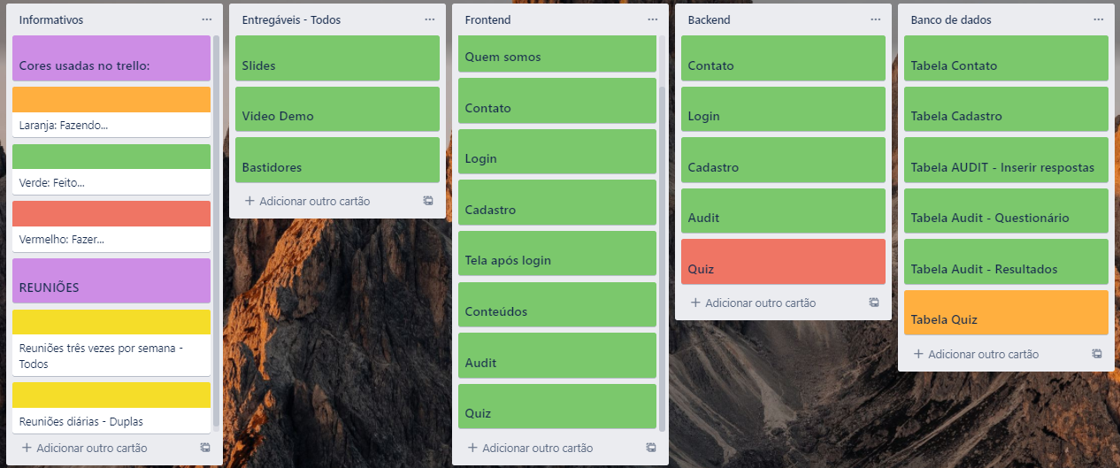
Trello

Slide 8
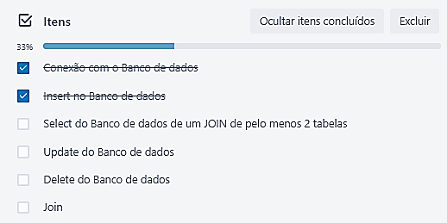
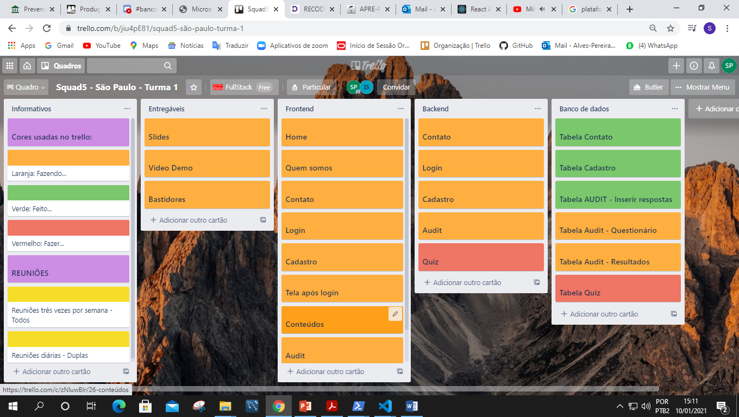
...trello

Slide 9
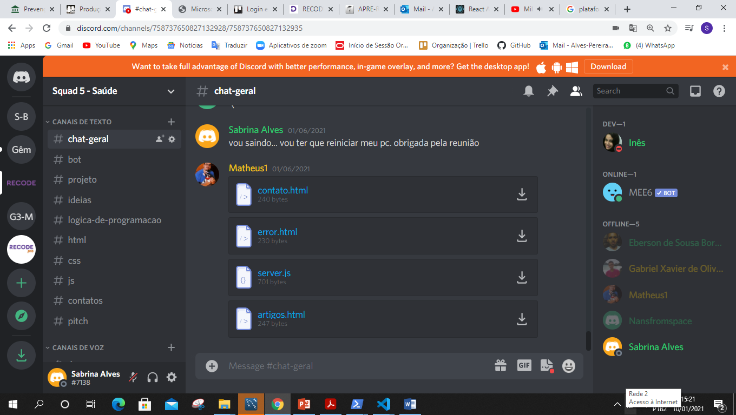
...trello ------------------------- DISCORD

Slide 10
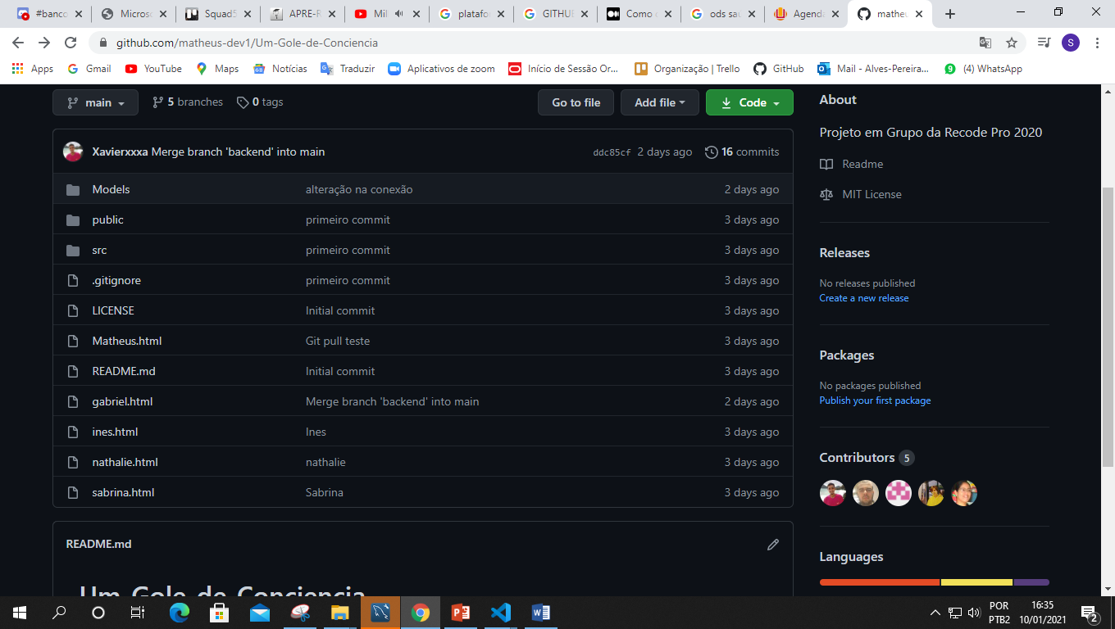
GITHUB

Slide 11
Detalhamento da participação...
MACRO ETAPAS (FASE CAVALEIRO JEDI) | LÍDER OU RESPONSÁVEL (específico da macro etapa – não é necessariamente o líder da squad) | PARTICIPANTES (todos das squad que estiveram diretamente envolvidos na macro etapa)
BACKEND | GABRIEL XAVIER DE OLIVEIRA | GABRIEL XAVIER DE OLIVEIRA e MATHEUS DE OLIVEIRA SILVA
BANCO DE DADOS | SABRINA ALVES PEREIRA | SABRINA ALVES PEREIRA e INÊS SILVA SOUZA
FRONTEND | NATHALIE GIULIANI DE OLIVEIRA | NATHALIE GIULIANI DE OLIVEIRA e INÊS SILVA SOUZA
DOCUMENTAÇÃO DO PROJETO, GRAVAÇÃO DO VÍDEO DEMO E HOSPEDAGEM DO SITE | MATHEUS DE OLIVEIRA SILVA | MATHEUS DE OLIVEIRA SILVA
COLETA DE INFORMAÇÕES PARA O PROJETO | GABRIEL XAVIER DE OLIVEIRA | GABRIEL XAVIER DE OLIVEIRA
TRELLO, CRONOGRAMA, SLIDES BASTIDORES E PITCH | SABRINA ALVES PEREIRA | SABRINA ALVES PEREIRA e INÊS SILVA SOUZA

Slide 12
REFERÊNCIAS
[1] Imagem da ODS Saúde. Disponível em: <https://ppgcs.furg.br/agenda-2030>. Acesso em: 26 dez. 2020.
[2] Imagem do logo do Instituto Ana Rosa e Objetivo. Disponível em: <https://anarosa.org.br/>. Acesso em: 26 dez. 2020.
[3] Imagem do logo do Centro de Informações sobre Saúde e Álcool. Disponível em: <https://cisa.org.br/>. Acesso em: 26 dez. 2020.
[4] Sobre CEI – Centro de Educação Infantil. Disponível em: <https://anarosa.org.br/cei-centro-de-educacao-infantil/>. Acesso em: 26 dez. 2020.
[5] Sobre CCA – Centro para Crianças e Adolescentes. Disponível em: <https://anarosa.org.br/cca-centro-para-criancas-e-adolescentes/>. Acesso em: 26 dez. 2020.
[6] Sobre CJ – Centro para Juventude. Disponível em: <https://anarosa.org.br/cj-centro-para-juventude/>. Acesso em: 26 dez. 2020.
[7] Sobre o CISA – Centro de Informações sobre Saúde e Álcool. Disponível em: <https://cisa.org.br/index.php/sobre-nos/o-que-fazemos>. Acesso em: 26 dez. 2020.

Slide 13
OBRIGADX!!

